Slide 1
第八章 项目风险管理
项目风险管理目标：
1.理解好的项目风险管理的重要性
2. 理解什么是风险及风险管理过程
3. 识别软件项目风险的一般来源
4. 解释风险量化的各种技术，计算项目的期望货币值
5. 使用“十大风险事件跟踪”方法

Slide 2
项目风险管理内容提纲
1.风险及风险管理的定义
2.风险识别
3.风险量化
4. 风险的应对计划
5. 风险监控和风险事项的追踪

Slide 3
IT项目的风险现象
在IT界，谁都不可能回避风险问题。
举最明显的例子来说，软件行业人员流动率很高，软件项目的开发，因为项目经理或技术骨干的辞职，影响项目的成功，甚至导致项目的失败。这就是风险。又如，客户需求总是不断地变化。
IT开发的创造性本质意味着不能完全预测会发生的事情，当有预想不到的事情引起项目脱离正常轨道时，会导致IT项目的风险和失败。

Slide 4
著名的风险管理专家Robert Charette在他关于风险管理的著作中对风险给出了如下定义：
首先，风险关系到未来发生的事情。今天收获的是以前的活动播下的种子。
其次，风险会发生变化，就像爱好、意见、动作或地点会变化一样。
第三，风险导致选择，而选择本身将带来不确定性。
项目管理风险通常与以下情况相联：
有损失或收益与之相联系
涉及到某种或然性或不确定性
涉及到某种选择

Slide 5
所谓“风险”，是指结果的不确定性，或者说是一定时期可能发生的各种结果间的差异。
风险是损害（hazard）和对损害暴露度（exposure）两种因素的综合，其表达式为：Risk=hazard×exposure
其中，损害暴露度内含了风险发生和频率和可能性。
Notes:
[hæzəd]

Slide 6
风险特点（性质）：
第一，风险存在的客观性和普遍性
第二，某一具体风险发生的偶然性和大量风险发生的必然性。
第三，风险的可变性。
第四，风险的多样性和多层次性。
第五，风险的不利性
Notes:
风险的可变性是指在一定条件下风险可以转化。风险的可变性包括以下内容：
1)风险量的变化。2)某些风险在一定空间和时间范围内被消除。3)新的风险产生。

Slide 7
风险管理的定义
风险管理一直是项目管理中的重点和难点问题。风险管理被认为是减少项目失败的一种重要手段。
IT项目风险管理是指为了最好地达到项目的目标，识别、分析、应对项目生命周期内风险的科学与艺术。
项目风险管理贯穿在项目过程中的一系列步骤中，其中包括风险识别、风险量化、风险应对计划（含风险处理）和风险监控。

Slide 8
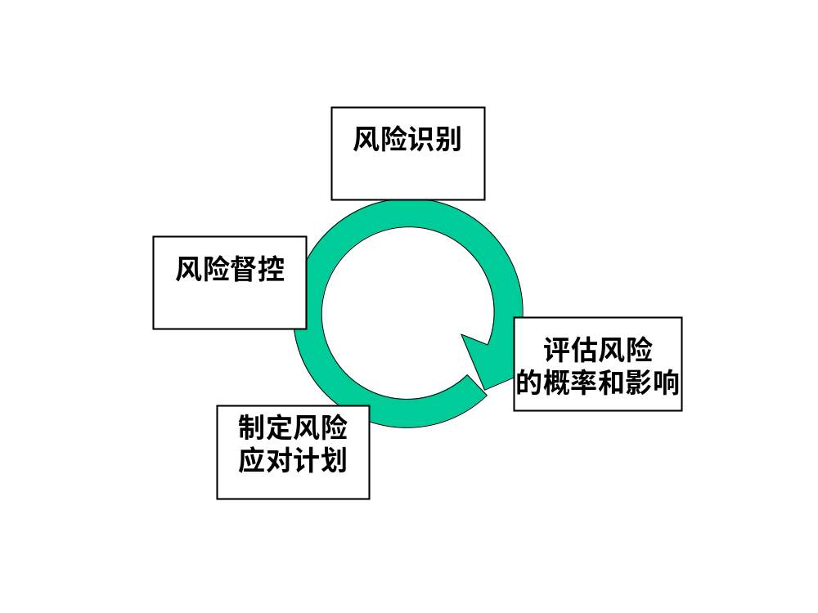
风险管理过程

Slide 9
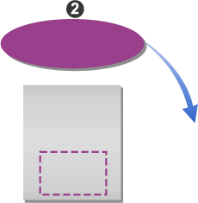
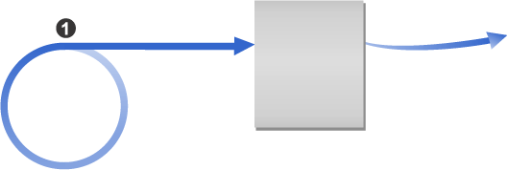
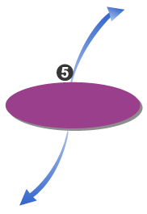
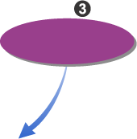
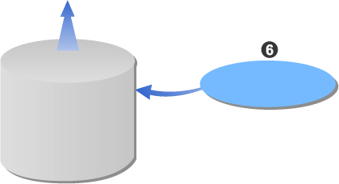
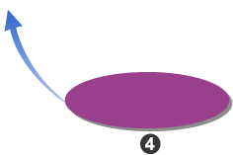
MSF模型
分析和排优先级
风险描述
识别
主要风险列表
控制l
计划和进度安排
Top n
Risks
学习
跟踪和报告
风险知识库,
概念和过程

Slide 10
项目风险管理内容提纲
1.风险及风险管理的定义
2.风险识别
3.风险量化
4. 风险的应对计划
5. 风险监控和风险事项的追踪

Slide 11
风险识别
风险识别：确定哪种风险可能影响到软件项目。
风险识别常用方法是建立“风险条目检查表”，帮助项目风险管理者了解在项目和技术方面有哪些风险。
识别风险的方法常用的还有：专家调查法（分德尔菲法和头脑风暴法）、流程图法等等。

Slide 12
风险条目检查表举例（1）
代号 | 风险类别 | 风险内容 | 相关说明
XQ01 | 需求风险 | 对软件缺少清晰的认识 | 在软件项目早期忽视了这些不确定性，并且在软件项目进展过程当中得不到解决，如果不控制与需求相关的风险因素，那么时间拖越长，将来的弥补所付出的成本越大、风险也越大。
XQ02 |  | 对产品需求缺少认同
XQ03 |  | 做需求分析时客户参与不够
XQ04 |  | 客户没有优先需求
XQ05 |  | 缺少有效的需求变化管理过程
XQ06 |  | 对需求的变化缺少相关分析
GL01 | 管理风险 | 计划和任务定义不够充分 | 定义了项目追踪过程并且明晰项目角色和责任，就能处理这些管理风险因素。
GL02 |  | 项目实际状态不够明确
GL03 |  | 项目所有者和决策者分不清
GL04 |  | 对用户不切实际的承诺
GL05 |  | 员工之间的冲突

Slide 13
风险条目检查表举例（2）
代号 | 风险类别 | 风险内容 | 相关说明
JS01 | 技术风险 | 缺乏相关技术培训 | 软件技术的飞速发展和经历丰富员工的缺乏，意味着项目团队可能会因为技术的原因影响软件项目的成功
JS02 |  | 对方法、工具理解得不够
JS03 |  | 应用领域的经验不够
JS04 |  | 出现新的技术和开发方法
WB01 | 外部风险 | 与外部转包商的关系不明确 | 无法很好地控制外部的相关性，但可识别和预防。
WB02 |  | 不可抗力因素的存在
WB03 |  | 相关政策、法规的稳定性不够

Slide 14
专家调查法：由于在风险识别阶段的主要任务是找出各种潜在的危险并作出对其后果的定性估量，有些风险很难在短时间内用统计的方法、实验分析的方法或因果关系论证得到证实（如市场需求的变化对项目经济效益的影响，同类软件开发商对本组织的竞争影响等）。
该方法主要包括两种：头脑风暴法（集思广议法）和德尔菲法（Deiphi）。后者主要依靠专家的直观能力对风险进行识别，即通过调查意见逐步集中，直至在某种程度上达到一致，故又叫专家意见集中法。

Slide 15
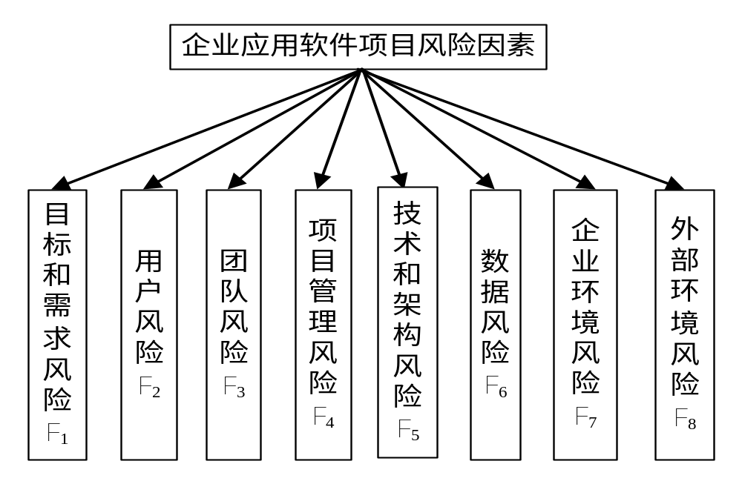
企业应用软件项目风险因素图

Slide 16
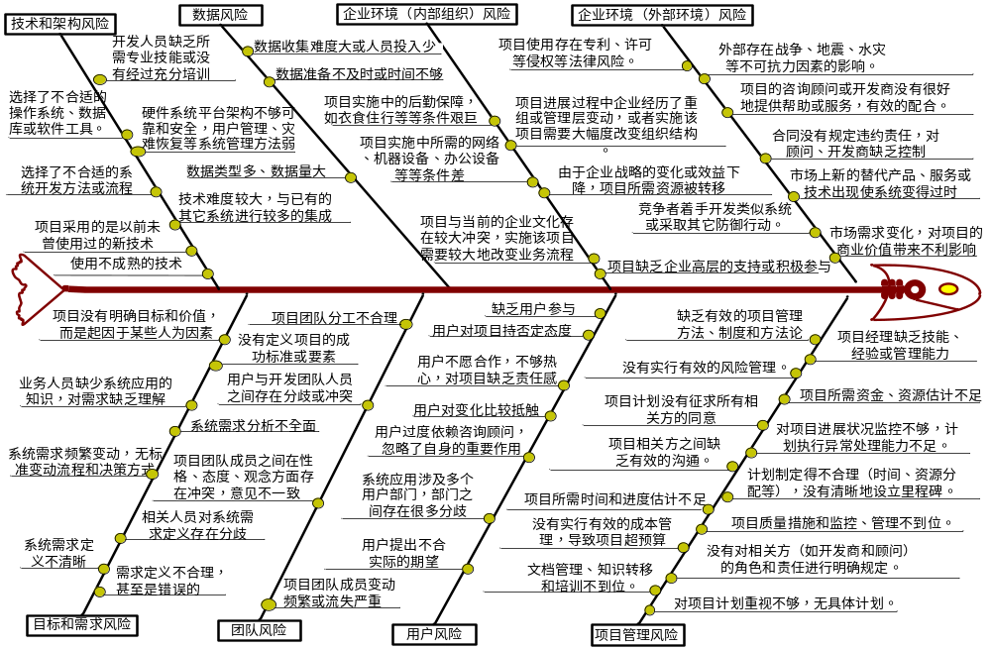
应用软件风险图 #

Slide 17
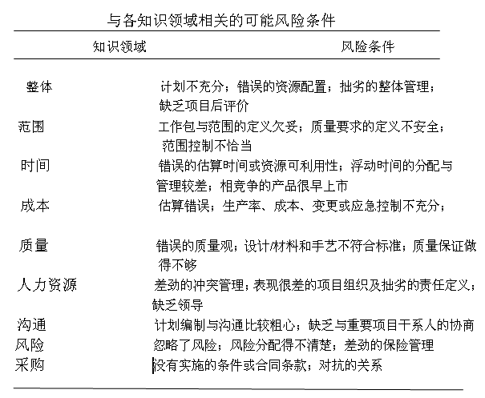
与IT项目管理各知识领域相关的风险条件

Slide 18

项目风险管理内容提纲
1.风险及风险管理的定义
2.风险识别
3.风险量化
4. 风险的应对计划
5. 风险监控和风险事项的追踪

Slide 19
风险量化
风险量化：又称风险预测，对已识别的风险要进行估计和评价，风险估计的主要任务是确定风险发生的概率与后果，风险评价则是确定处理该风险的经济意义及费与效分析，风险管理的成本一般不应超过潜在的收益。
量化风险的工具和技术包括期望货币值（EMV）、计算风险因子、计划评审技术（PERT）、模拟（蒙特卡罗分析）法和专家判断（主要是德尔菲法）。

Slide 20
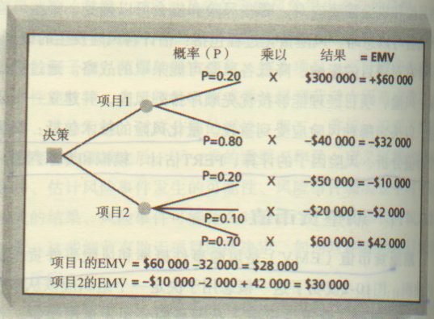
一. 期望货币值（EMV）
期望货币值进行量化风险的公式为：
风险值=风险概率×风险影响值（收益结果）

Slide 21
发生的概率
0.0 如果风险不可能发生
0.2 如果风险有0-20% 发生的机会
0.4 如果风险有21-40% 发生的机会
0.6 如果风险有41-60% 发生的机会
0.8 如果风险有61-80% 发生的机会
1.0 如果风险有大于81% 发生的机会或已经发生

Slide 22
产生的后果的严重指数
0.0 如果风险对项目无影响
0.2 如果风险只影响项目计划或某一方面
0.4 如果风险影响项目质量
0.6 如果风险影响到项目目标、计划和质量
0.8 如果风险影响到项目（机构）业务运作
1.0 如果风险对项目造成致命的影响将导致项目失败

Slide 23
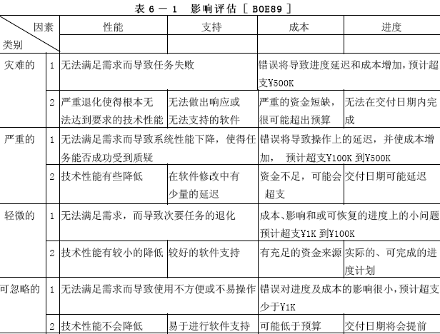
某软件项目严重指数举例

Slide 24
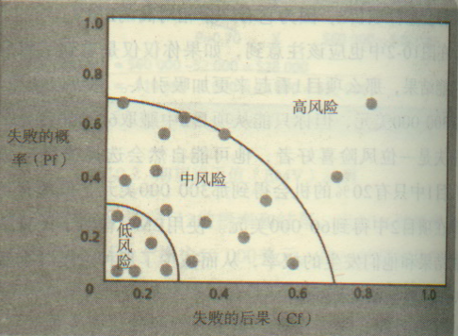
计算风险因子
有时，对风险进行上述的量化有一定的困难性，因此，另一种比较简便的方法是，把风险划分为低风险、中等风险和高风险三个级别。

Slide 25
三种风险区
风险增大
概率（可能性）
高度风险区
中度风险区
低度风险区
损失

Slide 26

IT项目风险管理内容提纲
1.风险及风险管理的定义
2.风险识别
3.风险量化
4. 风险的应对计划
5. 风险监控和风险事项的追踪

Slide 27
风险应对计划
风险应对是根据风险评估的结果，为消除或者减少风险造成的不良后果而制定的风险应对措施。
风险应对方案必须考虑风险的严重程度、项目目标和风险应对措施所花的费用，综合决策选择应对措施。常用的风险应对措施有四种方法。

Slide 28
风险应对计划
（1）风险减轻法，即主动采取措施（概率和影响）中和风险或采用紧急方案降低风险。（见下页措施）
（2）风险规避。通过变更项目计划（增加时间）消除风险或风险的触发条件，使目标免受影响。又如设计时就进行设计评审，规避性能测试时产生的问题。
（3）风险转移。如让第三方开发或使用其技术作为替代方案。
（4）接受风险，当风险量不大时可以余留风险。#1

Slide 29
降低风险的思路
风险增大
概率（可能性）
高度风险区
中度风险区
低度风险区
损失

Slide 30
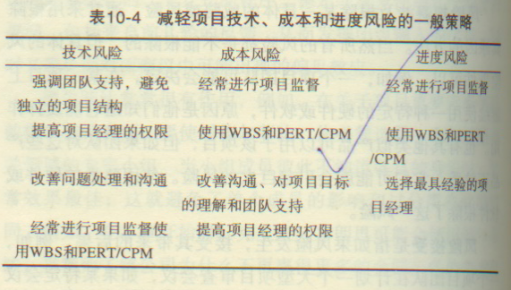

Slide 31
风险应对计划
风险应对计划的结果包括风险管理计划、应急计划和应急储备。
风险管理计划记录了管理整个项目过程中所出现风险的程序。风险管理计划概括了风险识别和量化过程的结果，并描述了项目团队进行风险管理的一般方法。

Slide 32
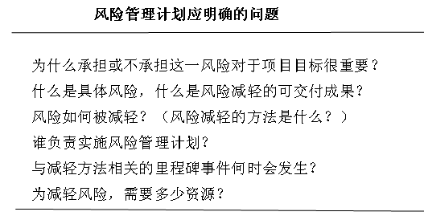

Slide 33
2. 应急计划是指当已识别的风险事件发生时，项目团队将采取的预先确定的措施。例如，一个新的软件包不能及时分布，他们不能将其用于他们的项目上，那么他们可能会有一个应急计划，即采用已有的旧版本软件。
3. 应急储备是项目发起人为了应对项目范围或质量上可能发生的变更而持有的预备资金。它可用来转移成本风险或/和进度风险。例如，如果项目因为员工不熟悉一些新技术而导致其偏离既定的轨道，那么项目发起人会从应急储备中提出额外资金，来聘请公司外的咨询师，培训和指导项目人员采用新技术。#2

Slide 34
风险的量化与处理结果举例表
代号 | 风险内容 | 影响结果 | 危险 级别 | 解决措施 | 处置 方法
XQ01 | 对软件缺少清晰的认识 | 软件不符合期望和要求 | A | 深入分析系统 | 减轻
XQ02 | 对产品需求缺少认同 | 工作不协调 | B | 内部统一认识 | 减轻
XQ03 | 做需求分析时客户参与不够 | 软件与管理实际脱钩 | A | 加强与客户的沟通 | 减轻
XQ04 | 客户没有优先需求 | 工作无重点 | B | 延长调研时间 | 规避
XQ05 | 缺少有效的需求变化管理过程 | 拉长开发周期、增加成本 | C | 树立软件工程等先进理念 | 接受
XQ06 | 对需求的变化缺少相关分析 | 软件范围无法控制 | B | 改善调研方法、深入分析系统 | 减轻
GL01 | 计划和任务定义不够充分 | 项目可能失败 | A | 加强项目计划工作，用WES分解工作任务 | 规避
GL02 | 实际项目状态不够明确 | 进度不明确 | C | 建立合适工作里程碑 | 接受
GL03 | 项目所有者和决策者分不清 | 激化矛盾、项目可能失败 | B | 定义角色，分清责、权、利 | 规避
GL04 | 对用户不切实际的承诺 | 影响用户的信任 | A | 认清工作量 | 减轻

Slide 35
代号 | 风险内容 | 影响结果 | 危险 级别 | 解决措施 | 处置 方法
GL05 | 员工之间的冲突 | 工作效率低 | B | 明晰项目角色和责任 加强内部沟通 | 减轻
JS01 | 缺乏相关技术培训 | 影响开发进度和质量 | C | 加强技术培训与交流 | 接受
JS02 | 对方法、工具理解得不够 | 影响开发进度和质量 | A | 配备强的技术人员 | 减轻
JS03 | 应用领域的经验不够 | 项目可能失败 | A | 配备专业人员、加强业务学习 | 减轻
JS04 | 出现新的技术和开发方法 | 软件技术落后 | C | 跟踪和学习新技术 | 接受
WB01 | 与内部或外部转包商的关系 | 供货推迟、影响开发进度 | B | 建立多个渠道 | 减轻
WB02 | 交互成员或交互团体的依赖性 | 工作效率低、职责不分 | B | 选择合适伙伴 | 减轻
WB03 | 相关政策、法规的稳定性不够 | 增大维护量，影响软件产品化 | A | 收集外部信息，建立应急措施 | 规避
说明：危险级别：A>B>C

Slide 36

项目风险管理内容提纲
1.风险及风险管理的定义
2.风险识别
3.风险量化
4. 风险的应对计划
5. 风险监控和风险事项的追踪

Slide 37
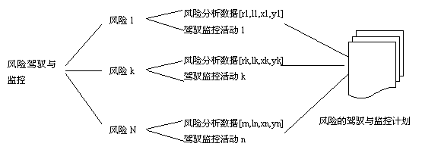
风险监控
风险监控：包括对风险发生的监督和对风险管理的监督，前者是对已识别的风险源进行监视和控制，后者是在项目实施过程中监督员工认真执行风险管理的措施。

Slide 38
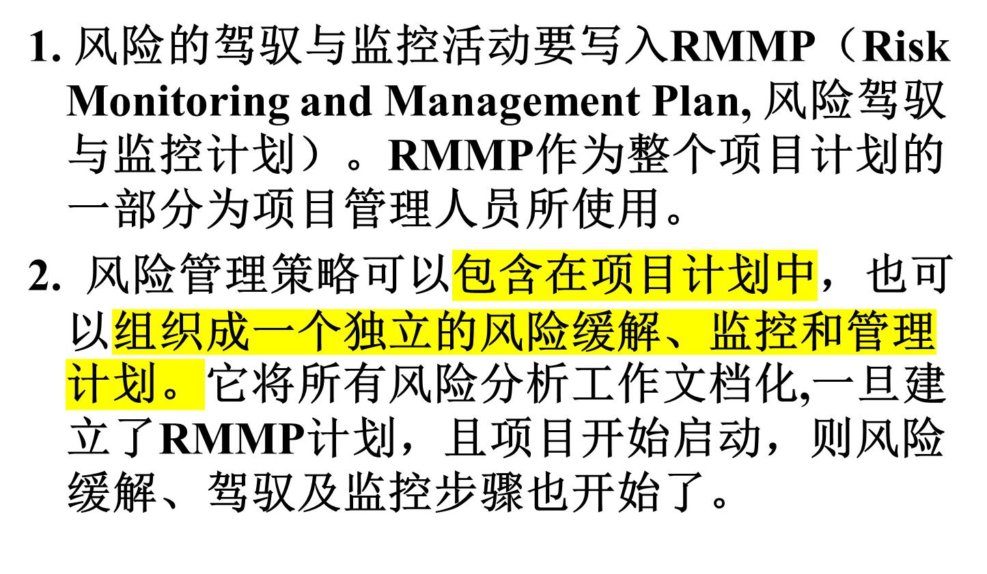

Slide 39
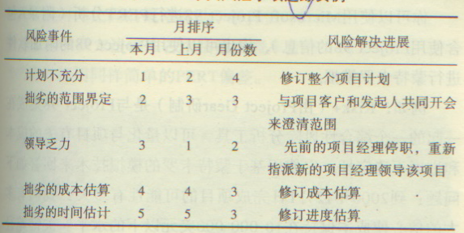
十大风险事项跟踪实例

Slide 40
另一风险示例表
本周 | 上周 | 总周数 | 风险 | 风险解决的情况
1 | 1 | 5 | 需求的逐渐增加 | 利用用户界面原型来收集需求； 将需求说明书置于明确的变更控制程序之下； 运用分阶段交付的方法
2 | 4 | 5 | 有多余的需求 | 项目计划书明确说明软件中不需要包含哪些东西 与用户澄清需求
3 | 2 | 4 | 发布的软件质量低 | 开发用户界面原型,更好验证用户的需求 对所有的需求、设计和代码进行技术评审； 制定测试计划,以确保系统测试能测试所有的功能； 系统测试由独立的测试员来完成
4 | 3 | 3 | 开发和测试人员之间的摩擦 | 建立以质量为中心的企业文化 采用敏捷方法，建立合适的流程 加强沟通

Slide 41
风险管理总结
俗话说得好：“磨刀不误砍柴工”。在项目开发过程中，一个成功的风险管理可以防止和减少项目中潜在问题的影响，它是处理危机的有效处方。
在项目生命周期内，优秀的项目管理人员应在风险反应和风险预防之间达到一种平衡：当风险没有出现时，风险管理有助于降低风险发生的概率或转移风险，减小风险损失；当风险出现时，风险管理有助于采用一种经过深思熟虑的解决方法去快速的做出反应，从而减小风险对整个项目所造成的影响。

Slide 42
风险管理案例分析(一)
去年底某大型企业集团的财务处经过分析发现，员工手机通话量的80%是在企业内部员工之间进行的，而90%的企业内部通话者之间的距离不到1000米。如果能引入一项新技术降低或者免掉内部员工通话费，这对集团来说将能节省很大一笔费用，对集团的发展意义相当大。财务处将这个分析报告给了集团的总经理，总经理又把这个报告转给了集团信息中心主任李某，责成他拿出一个方案来实现财务处的建议。
李某找到集团局域网的原集成商A公司，反映了集团的需求。A公司管理层开会研究后命令项目经理章某积极跟进，与李某密切联系。章某经过调研，选中了一种基于无线局域网IEEE802.11n改进的新技术“无线通”手机通信系统，也了解到有一家山寨机厂家在生产这种新技术手机。这种手机能自动识别“无线通”、移动和联通，其中“无线通”为优先接入，经过初步试验，发现通话效果很好，因为是构建在集团现有的局域网之上，除去购买专业无线路由器和这种廉价手机之外，内部通话不用缴费。而附近其他单位听说后，也纷纷要求接入“无线通”，于是章某准备放号并准备收取这些单位适当的话费。

Slide 43
风险管理案例分析
但等到“无线通”在集团内部推广时，发现信号覆盖有空白、噪声太大、高峰时段很难打进打出，更麻烦的是当地政府的主管部门要他们暂停并要对他们罚款。此时章某骑虎难下，欲罢不能。
【问题】
造成这样局面的可能原因是什么？章某在实施“无线通”时可能遇到的风险有那些？

Slide 45
案例分析(二)
克里夫．布朗思（Cliff Branch）是一个小的信息技术咨询公司的总经理，该公司专门从事因特网应用程序开发和提高全方位的服务支持。员工由程序员、商务分析师、数据库专家、网页设计者、项目经理等组成。公司总共有50人，并计划在下一年至少再雇10人。公司在过去的几年中绩效非常好，但近来在赢得合同方面遇到了困难。花时间与资源来对潜在客户的每个建议邀请书做出反应，正变得越来越昂贵。许多客户开始要求，在签订合同之前做些展示，甚至开发一些原型。

Slide 46
案例分析
克里夫知道，在对待风险的事情上，他采取的是一个积极进取的方法，喜欢投标盈利最高的项目。在投标这些项目之前，他没有使用系统化的方法来评价各种项目所涉及的风险。他集中于获利的潜力和项目具有的多大的挑战性。他的战略如今给公司带来了许多问题，因为他们在准备建议书方面投了大量的钱，却没有赢得几个合同。许多咨询室目前并没有承担项目中的工作，但工资单上却还有他们的名字。为了更好的理解项目风险，克里夫和他的公司应该做些什么？克里夫是否应该调整他在决定向哪种项目投标的战略？如何调整？

Slide 47
案例结局
克里夫和他的两位高级经理出席了一个关于风险管理的专题研讨会，在那里，演讲者讨论了几项技术问题，如估计项目的期望货币值、蒙特卡罗模拟等。克里夫问演讲者，他如何使用这些技术才可以帮助他的公司决定投标什么项目，因为投标项目经常需要前期的投资，并有可能没有回报。演讲者通过一个EMV的例子回答了他的问题，然后进行了一次快速的蒙特卡罗模拟。克里夫的数学基础很薄弱，他很难理解EMV计算。他认为该模拟太令人疑惑了，以致于对他来说没有任何实际用处。比起任何数学计算或计算机的输出，他更相信他的直觉。

Slide 48
演讲者感觉到克里夫并没有被打动，于是她说明了赢得项目合同的重要性，而不能仅仅看到潜在的利润。她建议，对于公司有机会赢取（50%左右）合同的项目，以及有利润潜力的项目，应该使用风险中型的投标策略，而不要把精力放在那种赢取机会很小、潜在利润巨大的项目上。克里夫不同意这一建议，他继续投标投标那些高风险项目。另两位出席研讨会的经理现在终于明白了为什么公司存在问题——他们不久后在更具竞争力的公司找到了新的工作，许多其他人跟着跳槽了。
思考题：布朗斯失败的原因是什么？#3

